Slide 1
Møde i GD1-GD2 Testforum
Onsdag den 7. oktober 2015

Slide 2
Dagsorden
Status og plan for kvalitetssikring og fælles test
Hovedplan for Test i GD1-GD2
Testdata contra prøvedata
Tilbagemelding fra projekterne
Eventuelt

Slide 3
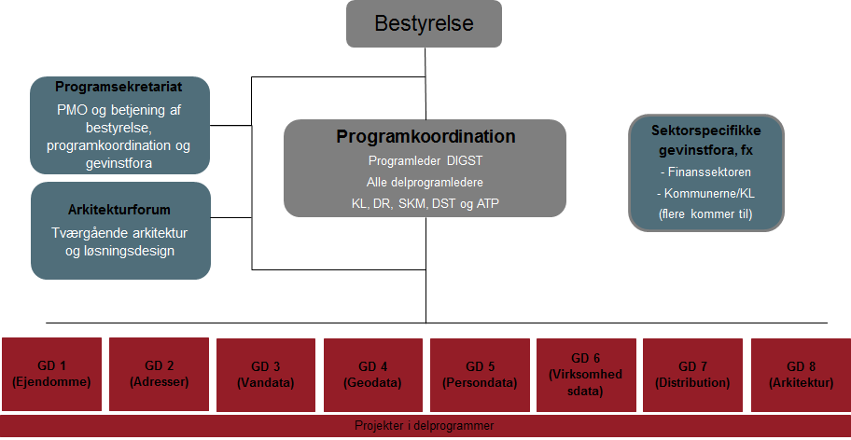
Grunddataprogrammet

Slide 4
Ejendomsdataprogrammet
Programstyring
GD1-
Styregruppe
Programledelse
GD1 - Projektforum
GD1 Program- sekretariat GST
Anvenderforum
Projekter
Matriklens udvidelse
Udvidelse af Bygnings- og Boligregistret (BBR)
Tilretning af tingbogen
Tilpasning af Ejendomsstamregistret (ESR)
Udstilling af Ejendomsvurdering
(VUR/SVUR)
Ny Ejerfortegnelse
Udvikling af nye økonomiløsninger (ESR)
GST
SKAT
TINGLYSNINGSRETTEN
KL/KOMBIT
SKAT
Test
Lovgivning
GST
GST

Slide 5
Adresseprogrammet
Styregruppe for GD2 Adresseprogrammet
Projektforum
Administ. Inddelinger
(DAGI)
Stednavne
(DS)
Adresse-register
(DAR)
Adresse-tjenester
(AWS)
Supplerende adresser
(SUP)
Test
(TEST)
Adresse
Regler
(LOV)
CPR adresse-grundlag
(CPR)
CVR adresse-grundlag
(CVR)
SKAT ER/adresse-grundlag
(SKAT)
DSt Esr/adresse-grundlag
(DST)
GST
CPR
ERST
SKAT
DSt
KL

Slide 6
Status og plan for kvalitetssikring og fælles test

Slide 7
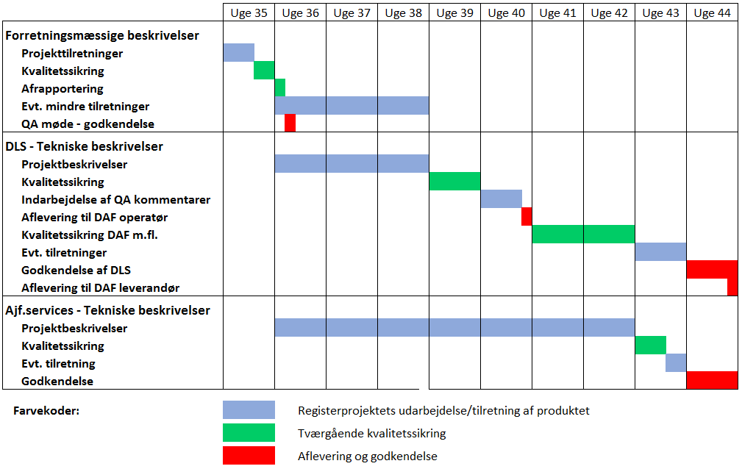
Plan for kommende fælles kvalitetssikringsaktiviteter

Slide 8
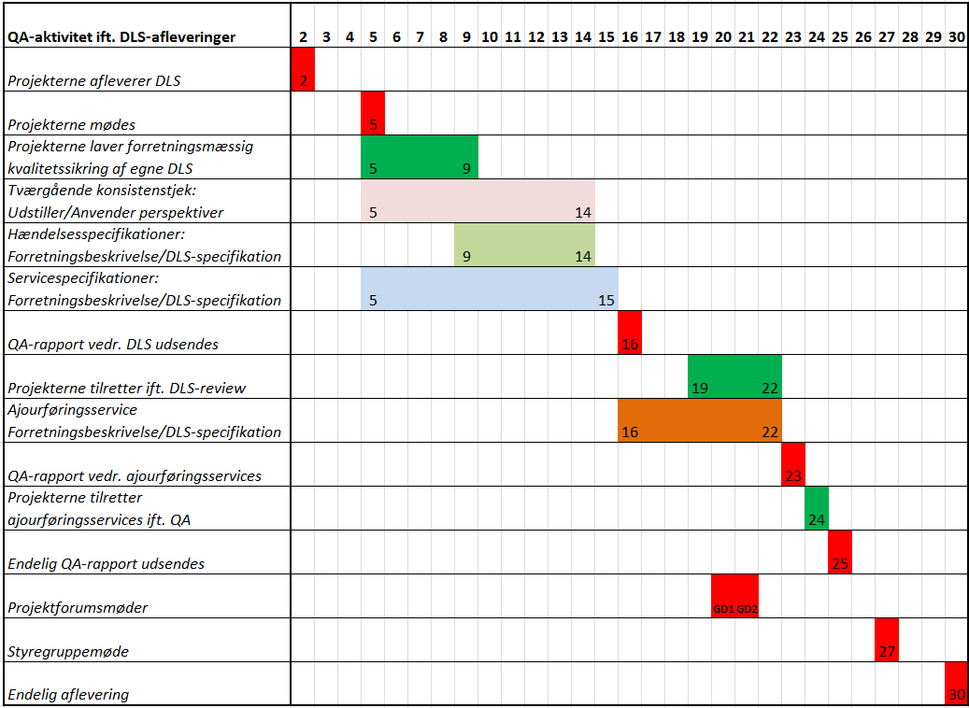
Plan for kommende fælles kvalitetssikringsaktiviteter for oktober 2015

Slide 9
Hovedplan for test i GD1-GD2

Slide 10
Program
Fælles
Teststrategi
3.1.2
Udarbejdelse af hovedplan for Test i GD1 og GD2
Program
QA plan
Program
Testplaner
Program
QA rapport
Program
Testspec.
Testcases
Program
Testrapport

Slide 11
3.1.2 Udarbejdelse af hovedplan for Test i GD1 og GD2
Ansvarlige
GD1 og GD2’s fælles testmanager
Kvalitetskontrol
Delprogramlederne for GD1 og GD2
Produkt
Hovedplan for test og kvalitetssikring i GD1 og GD2
Indhold
Udarbejdelse af plan for test af tværgående GD1/GD2 systemintegration samt kvalitetssikring af specifikationer af tværgående tjenester (services og hændelser). Planen beskriver på et overordnet niveau testaktiviteter både mht. ressourcebehov og tid. Desuden forholder den sig til behovene for testmiljøer og testdata.
Godkendelse
Review i Projektforum og endelig godkendelse i GD1-og GD2-styregrupper
Arbejdspakke 3.1.2

Slide 12
Test Data contra Prøvedata

Slide 13
Prøvedata
Prøvedata kan være fiktive data eller produktionsdata
Hvis produktionsdata er følsomme, herunder omfattet af persondatalovgivningen, skal prøvedata være fiktive data
Prøvedata skal følge en godkendt datamodel og leveres i den form, der er beskrevet i DLS’en
Prøvedata skal understøtte det samlede sæt af services i delleverancen, herunder data i alle relevante attributter.
Hvis sættet af services til et register indeholder behov for historiske data eller lignende, skal historiske data være repræsenteret.
Prøvedata skal hænge sammen på tværs af registrene (inkl. kobling via id’er) i den udstrækning, et registers DLS indeholder tværgående tjenester.
Som minimum skal prøvedata til brug for konfiguration af tværgående tjenester indeholde et antal testeksempler, hvor der er opbygget konsistens mellem data i det specificerende register og det/de registre, der derudover leverer data til den sammensatte tjeneste.
Omfanget af prøvedata bør optimalt være lig med omfanget af data i produktion.
Hvis et register ikke har mulighed for at levere prøvedata i dette omfang, aftaler registret omfanget individuelt med GD7.
Prøvedata kan uploades på forskellige medier. Det enkelte register aftaler nærmere med GD7, hvordan prøvedata uploades til KMD.
KRAV

Slide 14
Prøvedata
TID
Prøvedata skal afleveres til Datafordeler projektet den 29. oktober 2015

Slide 15
Prøvedata
HVEM
Registerprojekterne er ansvarlig for prøvedata

Slide 16
Prøvedata
Register | Til Konfiguration af tjenester Til Funktionsprøve Data leveres 29/10 | Modenhed og Performance prøve Afvikling 25/4-> Data leveres : ?
DAGI | Fuldt datasæt | Fuldt datasæt
Stednavne | Fuldt datasæt | Fuldt datasæt
GeoDanmark | Fuldt datasæt | Fuldt datasæt
BBR | ≈100 Rækker | Skal aftales
DAR | ≈100 Rækker | Skal aftales
Matriklen | ≈100 Rækker | Skal aftales
Ejerfortegnelsen | ≈100 Rækker | Skal aftales
Ejendomsbeliggenhed | ≈100 Rækker | Skal aftales
CPR | ≈100 Rækker | Skal aftales
CVR | ≈100 Rækker | Skal aftales

Slide 17
Testdata
KRAV
De skal være fuldstændige. Det betyder, at testdata skal være migreret og at den logiske sammenkædning skal være foretaget.
De skal ligne rigtige produktionsdata så meget som muligt.
De skal være i en kendt tilstand. Det betyder, at man skal kunne ”nulstille” testdata for at kunne bringe dem i en kendt initial tilstand (for at kunne genteste).
Testdata skal være identificerbare via versionering
Testdata skal dække alle positive flows igennem Systemet. Det betyder bl.a. at der skal være tilstrækkelig spredning i testdata til at kunne afprøve de funktionelle flows.
Testdata skal dække negative test ved data input til Systemet, herunder data som også kan indgå i sikkerhedstest.
Testdata skal kunne afprøve operationelle test som f.eks. rapportering af fejl til overvågningssystemer.
Testdata skal have en så stor spredning som muligt og gerne understøtte blandede testscenarier, hvor der veksles mellem testdata, der giver et validt svar og testdata, hvor der returneres fejl.
Det vil være muligt at bruge produktionsdata

Slide 18
Testdata
TID
Testdata skal være klar inden sommerferien 2016

Slide 19
Testmiljøer
Find fejlen!

Slide 20
Ansvarlige
Projekt | Ejer | Projekt Leder | Test Manager/Koordinator
MU/BEA | GST | Peter Knudsen/Peter Snedker | Lars Hoff
BBR | SKAT/Kombit | Karen Skjelbo/Henrik Grønbæk | Morten Rostved
EJF | GST | Klaus Kjær Hansen | Henrik Løje
DAR | GST/Kombit | Henrik Ravn/Henrik Grønbæk | Morten Rostved
DAGI | GST | Kristine Pollas | Tadeusz Tajchman
DS | GST | Jens Bo Rykov | Tadeusz Tajchman
DAF | GST | Leif Hernø | Jakob Schou
CPR | CPR | Jeanne Olsen | Jeanne Olsen
CVR | ERST | Lone Kai Hansen
SKAT | SKAT | Morten Thaarup | Trine Wrist Lundorf
Finans | e-nettet | Jesper Grona | Amina Schmidt

Slide 21
Dokumenter
Fælles teststrategi for Ejendomsdataprogrammet og Adresseprogrammet (version 1.2)
Datafordeleren, Bilag 14, Afprøvning (version 3.0)
Diverse mødeoplæg (se projektforum for GD1 og GD2)
TestPID
Testbegreber
Bilag 15 – GD1-GD2 foreløbige krav til testmiljøer
Arbejdspakkebeskrivelserne
Hovedplan for test

